Slide 1
ステレオカメラを用いた農作物と雑草の判別
旭川工業高等専門学校 システム制御情報工学科 5年 篠原 啓希

Slide 2
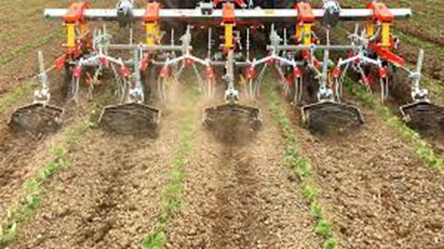
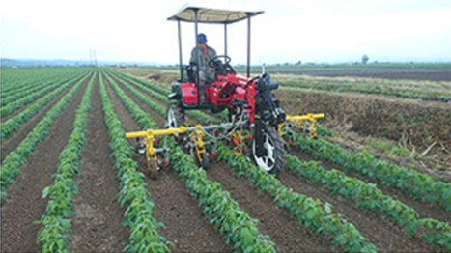
研究背景
カルチベーターによる除草→
除草剤の使用量を削減でき、環境的・経済的。
カルチベーターの除草の効率化に関する具体例が少ない。

Slide 3
研究目的
ステレオカメラを用いたカメラキャリブレーションと画像処理で農作物と雑草を判別する。
カメラキャリブレーションと画像処理から、カメラと農作物の距離を三角測量の原理から求める。

Slide 4
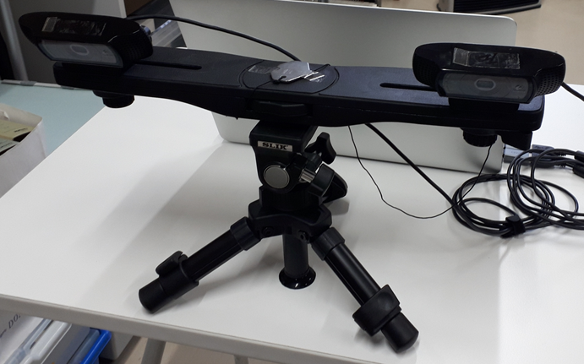
使用技術・装備
OpenCV
画像の変換処理やテンプレートマッチ、物体認識、映像解析などのアルゴリズムが多数用意されている無償のオープンソース画像処理ライブラリ集。
ステレオカメラ
本研究では、Webカメラ2台を雲台に取り付けたステレオカメラを
用い、トラクターに乗せることを想定する。

Slide 5
手順
プログラム
左右の画像入力
カメラキャリブレーション
: Zhangの方法
パラメータ取得・画像補正
: 二値化
雑草と農作物の判別
: モルフォロジー変換
農作物の領域の中心線取得
: 中心線取得
カメラと農作物の距離推定
: 三角測量

Slide 6
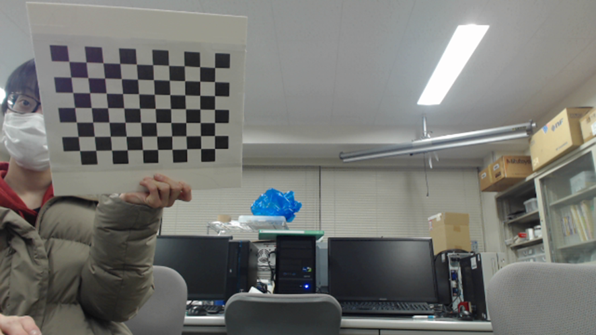
カメラキャリブレーション
撮影画像からカメラの位置姿勢やレンズのゆがみなどの
特性を推定すること焦点距離を取得
得たパラメータから入力画像を補正する
Zhangの手法は、幾何特性が既知の平面パターンを多方向から3回以上撮影し得られた画像中の特徴点をもとにカメラパラメータを推定する。本実験では20回撮影する。平面パターンはチェックパターンを使用し、横線と縦線の交点の座標値からパラメータの推定を行う

Slide 7
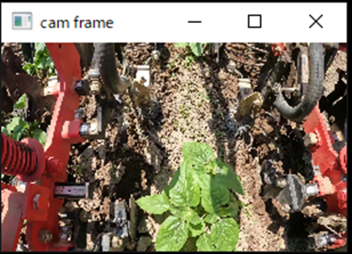
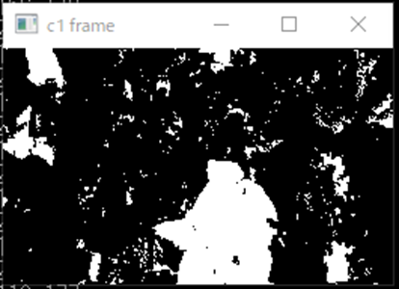
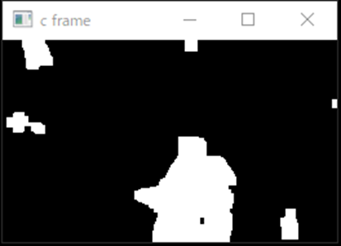
雑草と農作物の判別
緑要素が他の要素よりも大きい画素を白、その他の画素を黒とした二値画像を生成することで抽出
ノイズのほか、小さい雑草も緑色部分として抽出されるため、モルフォロジー変換によるノイズ除去を行う。本研究では、収縮と膨張の順で繰り返すオープニング処理ののち、膨張と収縮の順で繰り返すクロージング処理を行う。

Slide 8
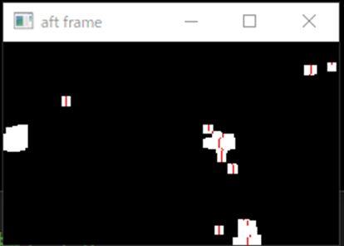
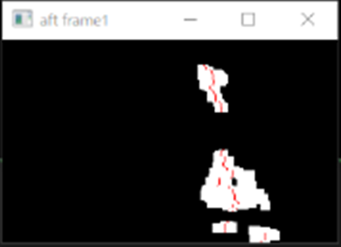
農作物の領域の中心線取得
画像の各行において白い部分の右端と左端の画素の座標を足して2で割った座標の画素を赤で表示し、これをすべての行で繰り返し
中心線が各行に複数ある場合は視差が定まらないため、本研究では作物の中心線が画像の中央付近にあると仮定し、画像の中心の列に一番近い座標の中心線を作物の中心線とする。
各列で得た左カメラの画像の中心線の座標から右カメラの中心線の座標を引いたものを視差とする。

Slide 9
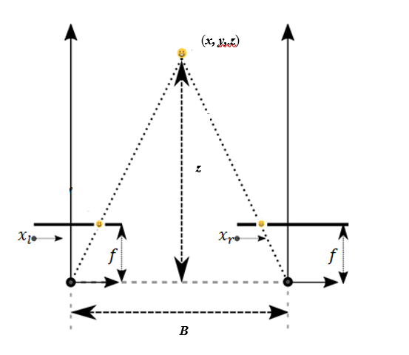
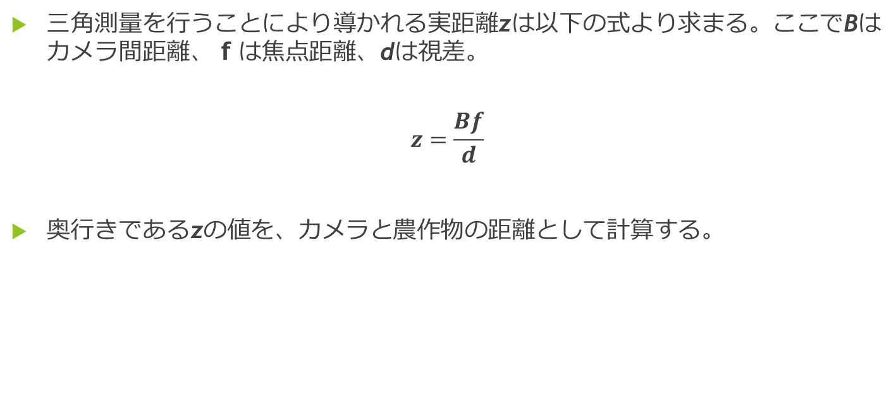
カメラと農作物の距離推定
三角測量を行うことにより導かれる実距離zは以下の式より求まる。ここでBはカメラ間距離、ｆは焦点距離、dは視差。
$$z=\frac{Bf}{d}$$
奥行きであるzの値を、カメラと農作物の距離として計算する。

Slide 10
実験結果
本研究では、松の葉を作物に見立てた映像に対し1フレーム分の画像と計算結果を抜き出し評価する。縦の画素値が大きいほど手前側になる。
この実験ではモルフォロジー変換のパラメータをオープニングでの収縮と膨張の回数を1、クロージングでの膨張と収縮の回数を4としたものと、オープニングでの収縮と膨張の回数を4、クロージングでの膨張と収縮の回数を1としたものの2つで行った

Slide 11
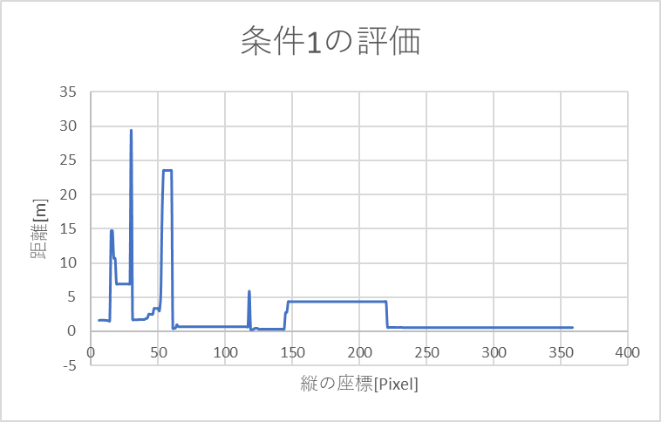
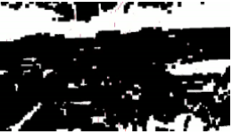
結果1
白い判別部分に各行に一つだけ中心線を引くことはできているが、松の枝がノイズになる他にも、白いノイズが多く、選んだ1フレームではいい結果が得られなかった。

Slide 12
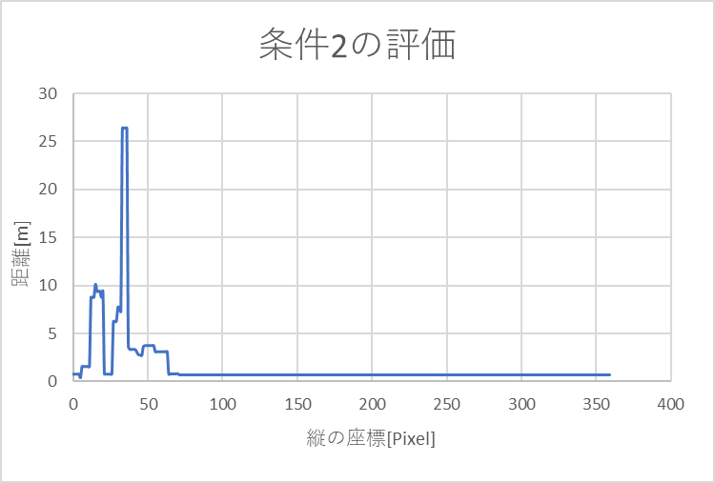
結果2
白い判別部分に各行に一つだけ中心線を引くことはできているが、全体的に前者の条件より白い判別部分が減ったが検出された部分のノイズは少なくなった。選んだ1フレームではいい結果が得られなかった。

Slide 13
考察
結果より、オープニングが少ないかクロージングが多いかで白いノイズが多くなり、クロージングが少ないかオープニングが多いかで過度に白いノイズを消してしまうことが言える。
モルフォロジー変換はノイズを除去するためのものだが、何度も行うと画像の原形を留めることができなくなることから、適切な回数を見つけるか、ほかのノイズ除去方法を使用することも検討することも必要だと考えた。
全体的に左の映像のほうが明るく、白い判別領域も多く、右の映像のほうが暗く、白い判別領域も少なかったため、左右での明るさの差も考慮すべきだと考えた。

Slide 14
今後の課題
ノイズが少ない場合中心線を正確に得やすかったが、ノイズが多い場合や大きい場合にはうまく得られなかったため、どういったものがノイズになりやすいかを考慮すべきだと感じた。
実験のたびにカメラキャリブレーションを行うため、手間がかかる。
キャリブレーションを行うたびにその精度が変わり、補正後の画像が変わってしまうことが今後の課題だと感じた。

